Slide 1

CA – SFP 9 Février 2026
14:30 → 15:00Point sur les prix 30mn
Récapitulatif sur les prix : Henri Mariette
Résultats du vote : Prix Jean Perrin 2025
Approbation du prix Henri Navier 2025
Approbation du prix Champs & Particules
Changement du président de jury pour le prix Langevin
Alexis Bardeur
Eric Falcon
Stephanie Escoffier
Marco Cirelli

Slide 2
les prix SFP
Début de carrière
Grands Prix de thèse SFP
- Prix Daniel GUINIER
- Prix Saint-GOBAIN
Prix de thèse divisions
- Accélérateurs
- Chimie-Physique
- PAMO
- Physique des plasmas
- Phys. Matière Condensée
- Physique et vivant
Milieu de carrière
Prix de divisions
- Accélérateurs
- Chimie-Physique
- Physique Atomique et Moléculaire
- Physique Matière Condensée
- Physique Non-linéaire
- Physique Nucléaire, Phys. Champs et Particules
Prix transverses
- Prix Paul LANGEVIN (théorie)
- Prix Jean PERRIN ( popularisation )
Grands Prix SFP
- Prix Jean RICARD
- Prix Emilie DU CHATELET
- Prix Felix ROBIN
- Prix Yves ROCARD (couplage
Lab. /Entreprise)
Grands Prix Bi-Nationaux
- Prix HOLWECK
- Prix GENTNER-KASTLER
- Prix FRIEDEL – VOLTERRA
- Prix CHARPAK – RITZ
Prix de thèse
Prix Thématiques
Grands Prix
}

Slide 3
les prix SFP
Début de carrière
Prix de thèse divisions
- Accélérateurs (prix Jacques Haissinki)
- Chimie-Physique
- PAMO (prix Osman Atabek)
- Phys. Matière Condensée (prix Claudine Hermann)
- Physique et vivant (prix Treefrog)
- Physique des plasmas (prix René Pellat)
Milieu de carrière
Prix de divisions
- Accélérateurs (prix Jean-Louis Laclare)
- Chimie-Physique
- Physique Atomique et Moléculaire (prix Aimé Cotton)
- Physique Matière Condensée (prix Louis Ancel)
- Physique Non-linéaire (prix Henri Navier)
- Physique Nucléaire,Champs et Particules (Joliot-Curie)
Prix transverses
- Prix Paul LANGEVIN (théorie)
- Prix Jean PERRIN (popularisation)
Prix de thèse
Prix Thématiques

Slide 4
les grands prix SFP 2025
jury Septembre 2025
Grands Prix SFP
- Prix Jean RICARD
- Prix Emilie DU CHATELET
- Prix Felix ROBIN
- Prix Yves ROCARD (couplage
Lab. /Entreprise)
Grands Prix Bi-Nationaux
- Prix HOLWECK
- Prix GENTNER-KASTLER
- Prix FRIEDEL – VOLTERRA
- Prix CHARPAK – RITZ
Guillaume CASSABOIS (lab. C. Coulomb, CNRS / Univ Montpellier)
pour l’ensemble de ses contributions à la photonique à base de semicon-
- ducteurs (boites quantiques, nitrure de bore, centres colorés du silicium)
Magali DELEUIL (lab. d’Astrophysique de Marseille, CNRS/CNES/ Univ. Aix-Marseille)
pour ses découvertes majeures des caractéristiques physiques d’une exo-
planète à partir des connaissances de l’étoile autour de laquelle elle orbite
Grands Prix
}
Antoine BROWAEYS, Thierry LAHAYE (Lab. C. Fabry, Inst. Optique, Univ. Paris-Saclay )
Christophe JURCZAK, Georges-Olivier REYMOND, (Société PASQAL, Palaiseau )
pour leur très belle aventure scientifique dans le domaine de la simulation quantique avec des atomes ultra-froids contrôlés individuellement, et le transfert technologique réussi avec la création de l’entreprise PASQAL, à l’avant-garde des technologies quantiques dans le monde,

Slide 5
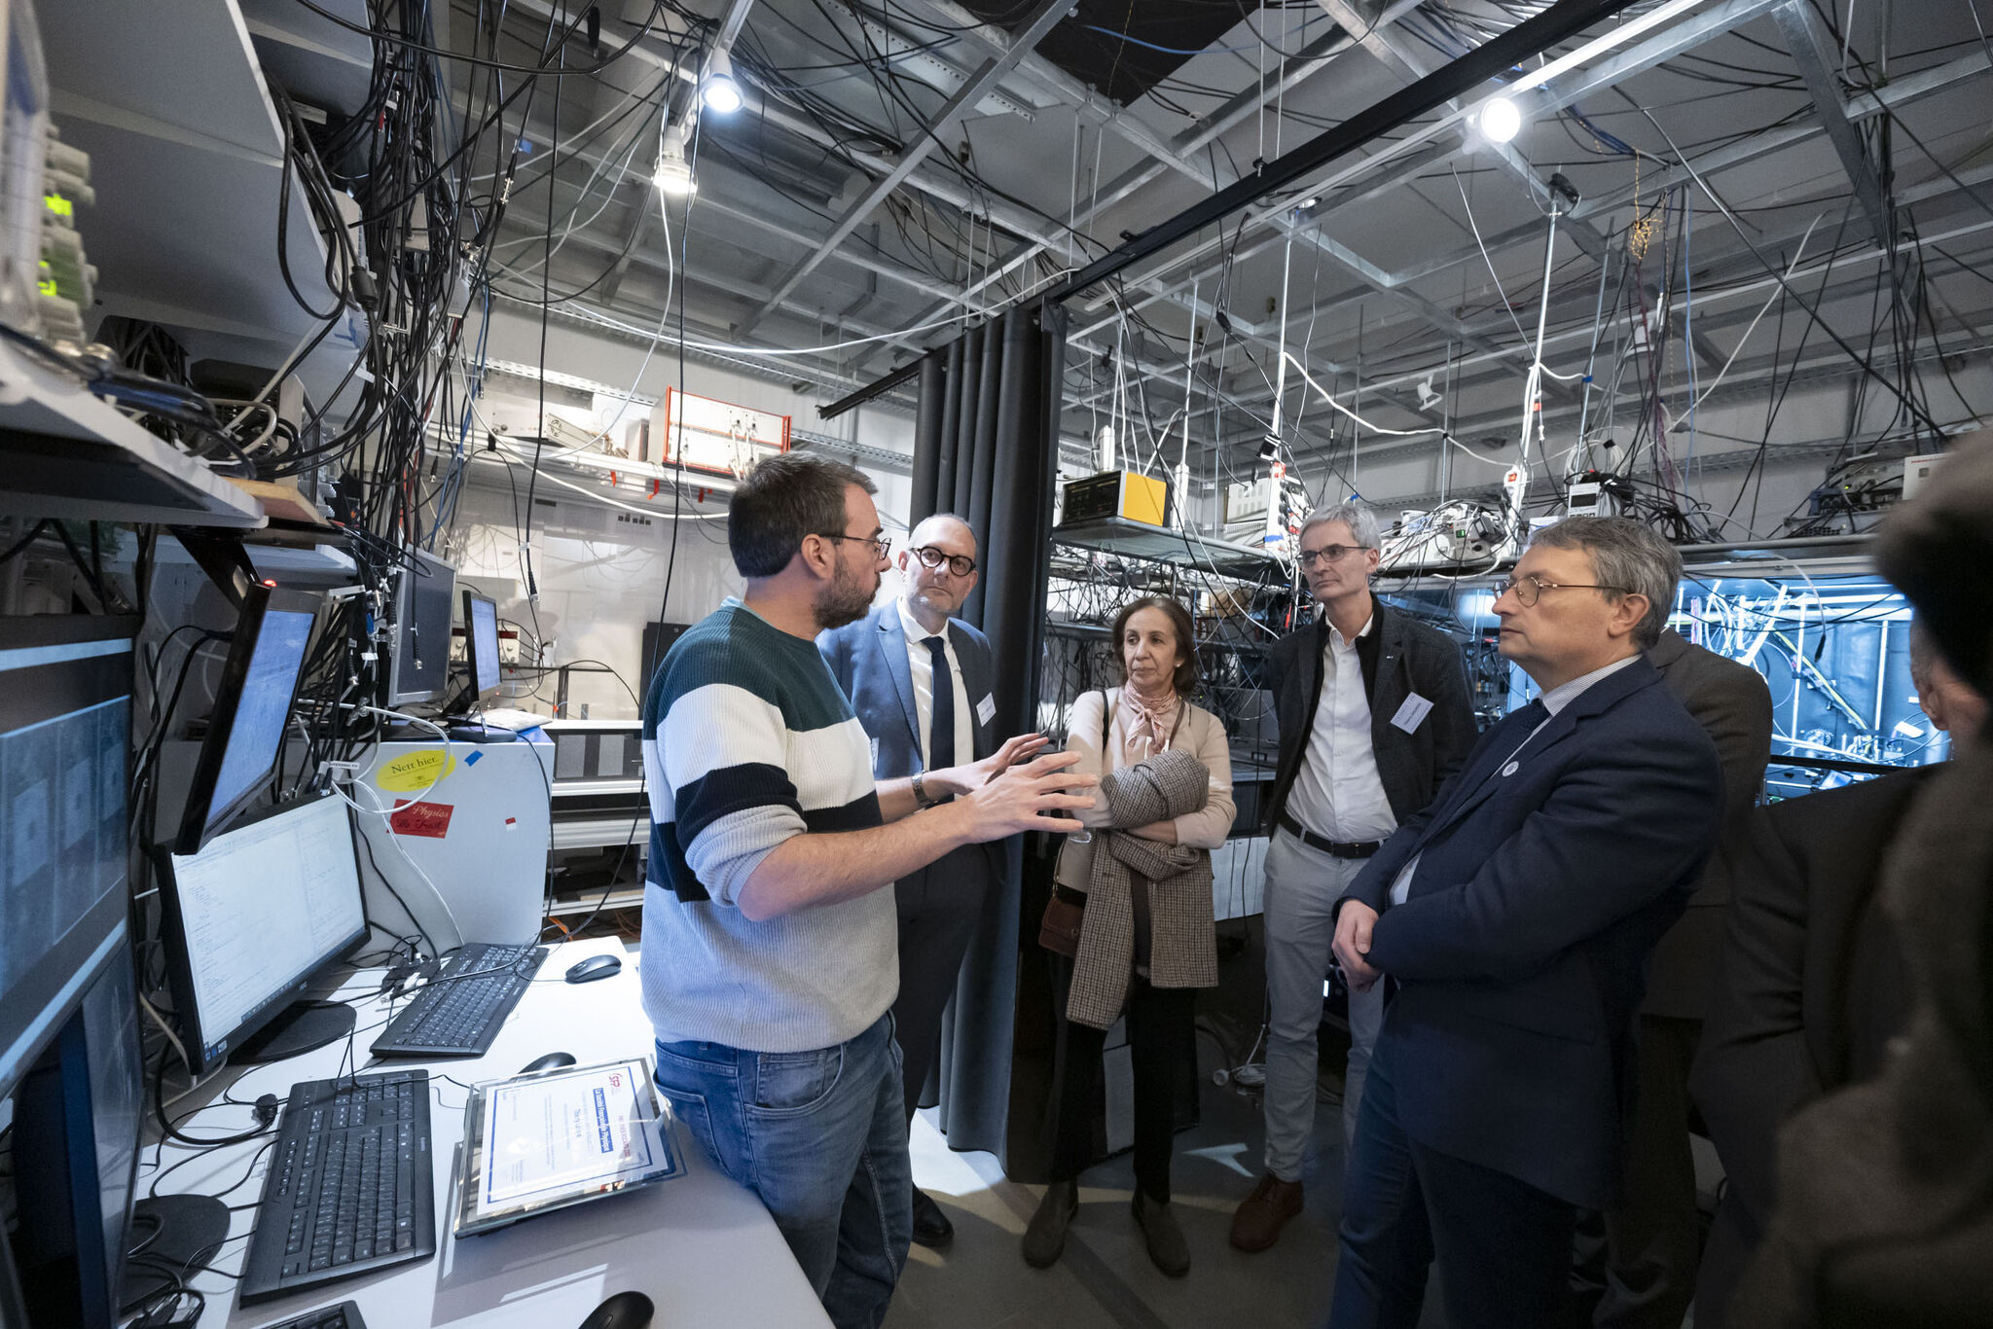
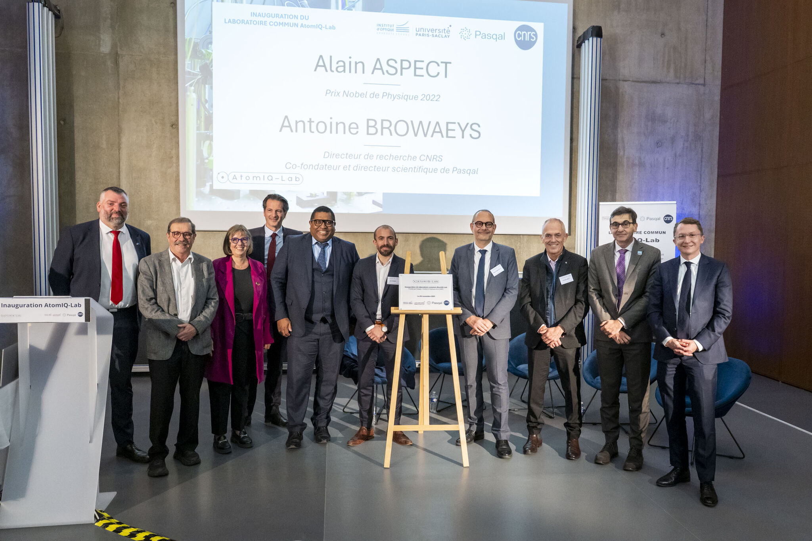
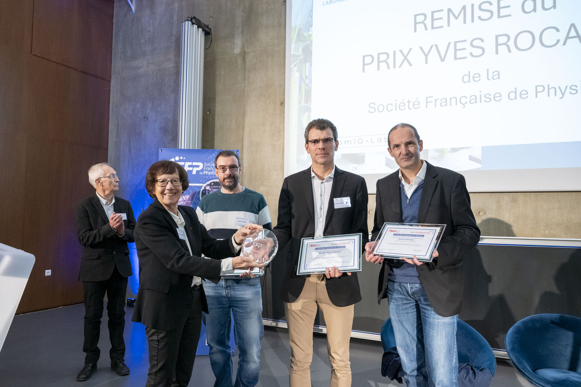
grand prix Yves Rocard 2025
Remis le 26 Novembre 2025 à l’occasion de la création du labo commun AtomIQ-lab entre l’entreprise PASQAL et le labo C. Fabry Inst. Optique/CNRS
Christophe DAUSSY,
Laboratoire de Physique des Lasers de l'Université Sorbonne Paris Nord

Slide 6
les grands prix Bi-Nationaux 2025
Grands Prix SFP
- Prix Jean RICARD
- Prix Emilie DU CHATELET
- Prix Felix ROBIN
- Prix Yves ROCARD (couplage
Lab. /Entreprise)
Grands Prix Bi-Nationaux
- Prix HOLWECK
- Prix GENTNER-KASTLER
- Prix FRIEDEL – VOLTERRA
- Prix CHARPAK – RITZ
Grands Prix
Prix GENTNER-KASTLER Paul INDELICATO ( Lab. Kastler-Brossel , E.N.S. Paris )
For his world leading expertise in the field of precision measurements and precision theory in X-ray spectroscopy of exotic ions, including highly charged ions and exotic systems
}
Prix FRIEDEL-VOLTERRA
Valentina GIORDANO ( CNRS / Inst. Lumière – Matière, Univ. Lyon 1 )
For her investigations of vibrational modes dynamics of atoms (phonons)
using advanced spectroscopic techniques and thermal transport in nano
structures composite materials.
Prix HOLWECK Peter NORREYS ( Clarendon lab., Oxford University )
Prix CHARPAK – RITZ Laura HEIDERMAN, ( lab. Mesoscopic Systems, E.T.H. Zürich )

Slide 7
Les grands prix SFP
Le Jury 2025
Valérie Blanchet Centre Lasers Intenses et Applications
CNRS – CEA - Univ. Bordeaux
François-Marie Bréon Lab Sciences du Climat et Environnement, Institut Pierre-Simon Laplace
CEA – CNRS - Univ. Paris-Saclay, Professeur au Collège de France
Marie-Emmanuelle Couprié Synchrotron Soleil, CNRS – CEA – Univ. Paris-Saclay, prix Charpak-Ritz 2021
Xavier Marie I.N.S.A.-Toulouse, Lab. Physique et Chimie des Nano-Objets, prix J. Ricard 2019
Daniel Rouan Vice-Président de la SFP, Laboratoire d’Etudes Spatiales et d’Instrumentation en Astrophysique de l’observatoire de Paris, Membre de l’Académie des Sciences
Philippe Rosnet Univ. Clermont - Auvergne, Lab. Physique, Equipe Particules et Univers
Vice-Président de la Division SFP « Champs et Particules »
Bart Van Tiggelen Lab. Physique et Modélisation des Milieux condensés, prix Langevin 2004
Elisabeth Giacobino Présidente de la SFP, Lab. Kastler-Brossel, E.N.S. Paris, prix F. Robin 2010
Henri Mariette Délégué SFP pour les prix, Institut Néel, CNRS / Univ. Grenoble-Alpes

Slide 8
Les grands prix SFP
Le Jury 2026
François-Marie Bréon Lab Sciences du Climat et Environnement, Institut Pierre-Simon Laplace
CEA – CNRS - Univ. Paris-Saclay, Professeur au Collège de France
Marie-Emmanuelle Couprié Synchrotron Soleil, CNRS – CEA – Univ. Paris-Saclay, prix Charpak-Ritz 2021
Sylvie Jacquemot Lab. Utilisation des Lasers Intenses (LULI), Ecole Polytechnique, Palaiseau, et Coordinatrice de Laser-Lab Europe
Xavier Marie Lab. Physique et Chimie des Nano-Objets, I.N.S.A.-Toulouse, prix J. Ricard 2019
Philippe Rosnet Secrétaire Division SFP « Champs et Particules »
Univ. Clermont - Auvergne, Lab. Physique, Equipe Particules et Univers
Daniel Rouan Vice-Président de la SFP, Laboratoire d’Etudes Spatiales et d’Instrumentation en Astrophysique de l’observatoire de Paris, Membre de l’Académie des Sciences
Emmanuel Trizac Président de l’Ecole Normale Supérieure de Lyon
Elisabeth Giacobino Présidente de la SFP, Lab. Kastler-Brossel, E.N.S. Paris, prix F. Robin 2010
Henri Mariette Délégué SFP pour les prix, Institut Néel, CNRS / Univ. Grenoble-Alpes

Slide 9
grand prix Yves Rocard 2025
Le Jury 2026
5 membres du monde académique
Daniel Estève technologies quantiques, groupe
Quantronique, SPEC/ CEA, Paris-Saclay
Elisabeth Giacobino, physique de la matière condensée, LKB, ENS Paris, Présidente SFP
Frédéric Nguyen Van Dau Spintronique, Lab. Albert Fert, Thalès-CNRS, Paris-Saclay
Pascale Senellart technologies quantiques
C2N / CNRS Paris-Saclay
Claire Wilhem biotechnologies, Institut Curie, CNRS Paris-Sorbonne université
5 membres du monde industriel
Hervé Arribart ex-directeur scientifique Saint-Gobain
- Riad Haidar directeur scientifique, Office National d’Etudes et Recherches Aérospatiales
Philippe Lacour-Gayet ex-vice-président et responsa- ble scientifique chez Schlumberger
Martin G. Lüling fondateur de la start-up Luling Tech SAS., représentant industriel au CA de la SFP
Vincent Mazauric, directeur scientifique chez Schneider-Electric
Coordinateur: Henri Mariette, Délégué SFP Prix, Inst Néel-CNRS Grenoble,

Slide 10
CA – SFP 9 Février 2026
14:30 → 15:00Point sur les prix 30mn
Récapitulatif sur les prix : Henri Mariette
Résultats du vote : Prix Jean Perrin 2025
Approbation du prix Henri Navier 2025
Approbation du prix Champs & Particules
Changement du président de jury pour le prix Langevin
Alexis Bardeur
Eric Falcon
Stephanie Escoffier
Marco Cirelli

Slide 11
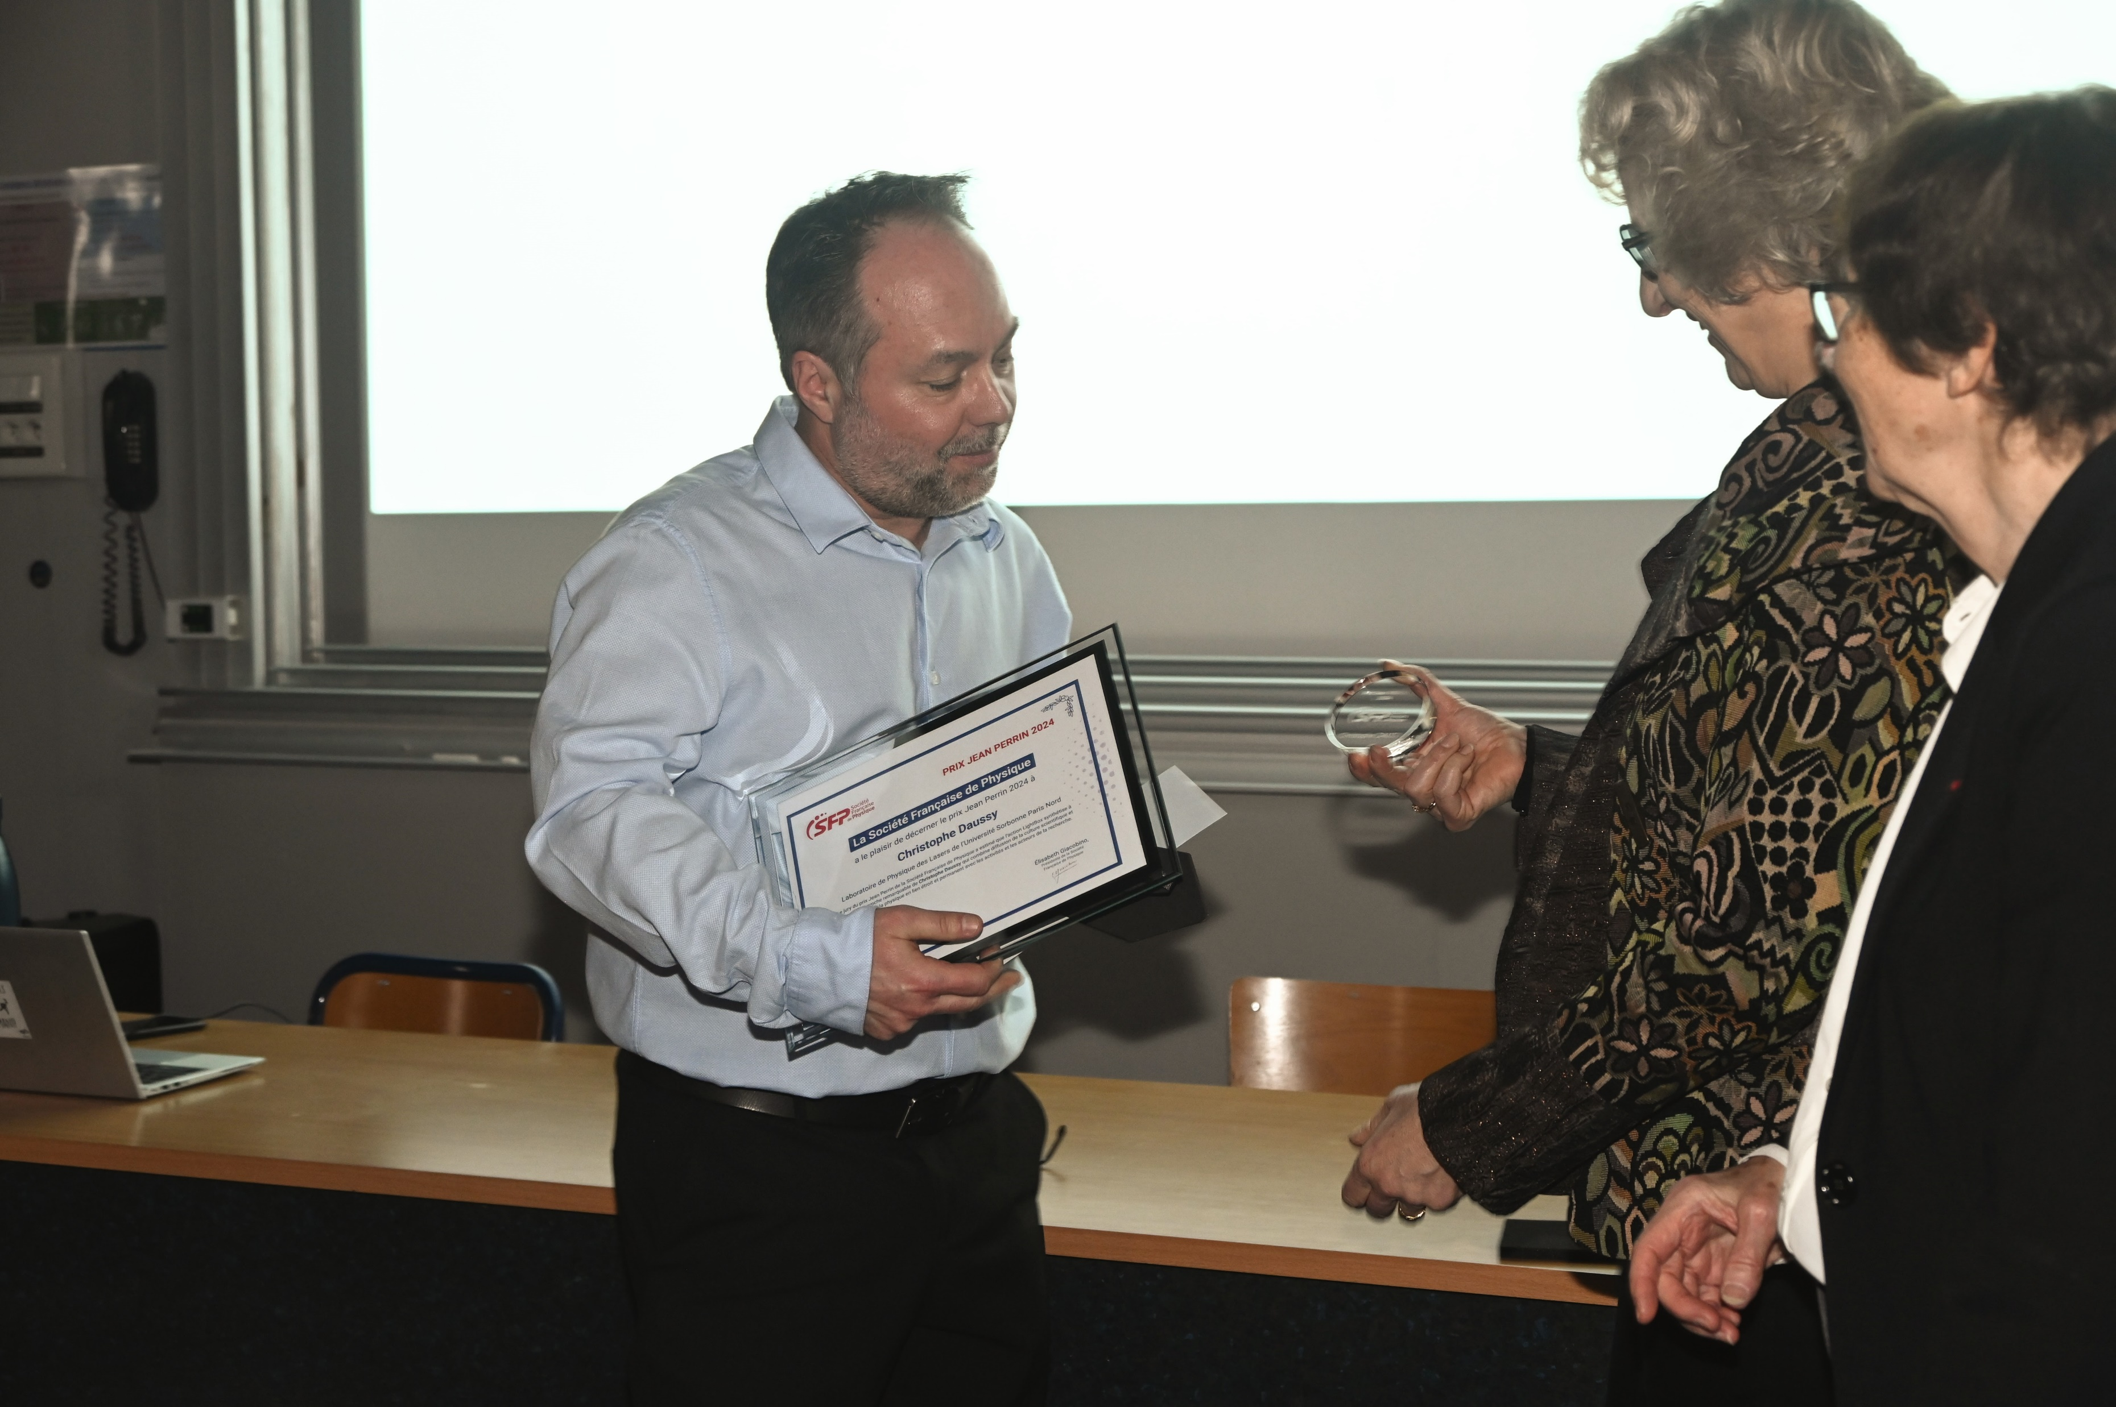
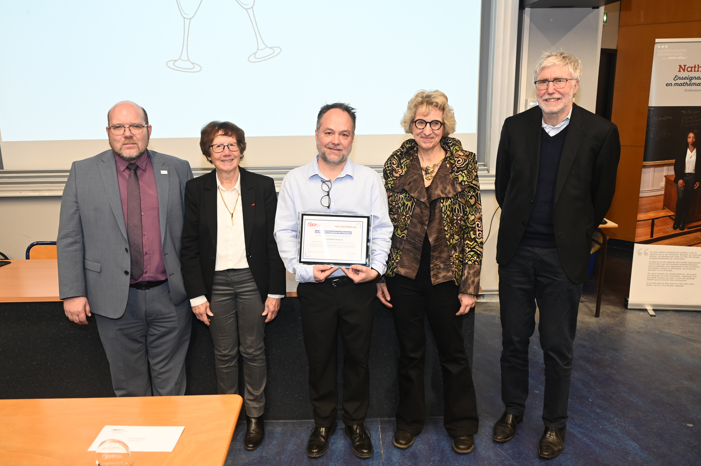
Prix Jean Perrin 2024
Remis le 14 Janvier 2026
Christophe DAUSSY,
Laboratoire de Physique des Lasers de l'Université Sorbonne Paris Nord

